Slide 1

স্বাগতম

Slide 2
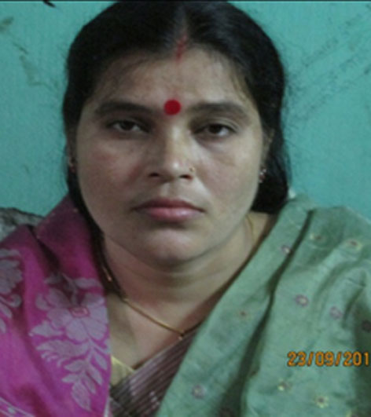
শিক্ষক পরিচিতি
মনি রানী পাল
সহকারি শিক্ষক
গণি মডেল উচ্চ বিদ্যালয়
চাঁদপুর
মোবাইল-০১৭৪১৪৪২২৯৯

Slide 3
পাঠ পরিচিতি
পাঠ পরিচিতি
নবম – শ্রেণী
বিষয় – বাংলা ২য় পত্র
সময় -50 মিনিট

Slide 4
পাঠ শিরোনামঃ
সন্ধি

Slide 5
শিখন ফলঃ
এই পাঠ শেষে শিক্ষাথীরা-
সন্ধির সংজ্ঞা বলতে পারবে।
সন্ধির প্রকারভেদ সম্পকে জানতে পারবে।
স্বরসন্ধি,ব্যঞ্জনসন্ধি, বিসর্গ সন্ধির ব্যাখ্যা করতে পারবে ।

Slide 6
পাঠ উপস্থাপনঃ
সন্ধিঃ পাশাপাশি দুই বর্ণের মিলনকে সন্ধি বলে ।
যেমনঃ বিদ্যা+আলয় =বিদ্যালয়

Slide 7
সন্ধির প্রকারভেদ:
সন্ধি প্রধানত ৩ প্রকার
যথা –
১। স্বরসন্ধি
২। ব্যঞ্জন সন্ধি ও
৩। বিসগ সন্ধি

Slide 8
স্বরসন্ধিঃ স্বরবর্ণের সাথে স্বরবর্ণের মিলনে যে সন্ধি হয় তাকে স্বরসন্ধি বলে । যেমনঃ
বিদ্যা+আলয়=বিদ্যালয়
জল+আশয়=জলাশয়

Slide 9
ব্যঞ্জন বর্ণ :ব্যঞ্জন বর্ণের সাথে স্বরবর্ণ অথবা ব্যঞ্জণ বর্ণের সাথে ব্যঞ্জণ বর্ণের মিলনে যে সন্ধি হয় তাকে ব্যঞ্জণ সন্ধি বলে ।
যেমনঃ
উৎ+ছেদ=উচ্ছেদ
বাক+দান=বাগদান

Slide 10
বিসর্গ সন্ধিঃ
বিসর্গের সাথে স্বরবর্ণ বা ব্যঞ্জণ বর্ণ মিলে যে সন্ধি হয় তাকে বিসর্গ সন্ধি বলে।
যেমনঃ
নমঃ+কার=নমস্কার
পরিঃ+কার=পরিস্কার।

Slide 11
দলীয় কাজঃ
সাত জন দলে ভাগ করে কাজ দিব
উদাহরণ সহ ব্যঞ্জন সন্ধির সংঙ্গা দাও ।

Slide 12
একক কাজঃ
প্রত্যেকে ১ টি করে সন্ধি বিচ্ছদ কর
নবান্ন, জলাশয়, বিদ্যালয়, সংবাদ, নিষ্ঠুর

Slide 13
মূল্যায়নঃ
সন্ধি কাকে বলে?
সন্ধি কত প্রকার ও কি কি?
স্বরসন্ধির উদাহরন দাও?

Slide 14
বাড়ির কাজঃ
উদাহরণ সহ ব্যঞ্জণ সন্ধির সজ্ঞা লিখে আনবে।

Slide 15

ধন্যবাদ

